Slide 1


Cours : Python

Slide 2
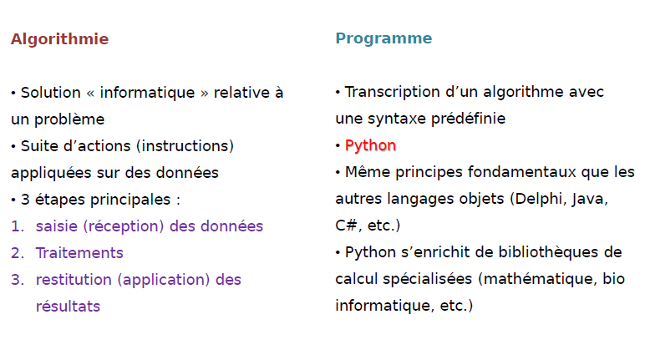
Algorithme vs Programme

Slide 3
Aperçu de ses caractéristiques…
Modulable
Python permet de séparer les programmes en modules qui peuvent être réutilisés dans d'autres programmes en Python
Orienté Objet
Syntaxe aisée
La syntaxe de Python est très simple et, combinée à de nombreux types de données évolués (comme les listes, dictionnaires, tuples...), ce qui conduit à des programmes à la fois très compacts et très lisibles. De plus, Python ne nécessite aucune déclaration de variable. Les variables sont créées lors de leur première assignation.

Slide 4
Un petit historique…
En 1989, Guido Van Rossum commença à travailler sur Python qui n’était alors qu’un projet lui servant d’occupation durant les vacances de Noël pendant lesquelles son bureau était fermé.
Le but de Guido était d’inventer un successeur au langage ABC, un langage d’apprentissage peu apprécié dans le milieu académique.
il fait appel directement à des utilisateurs Unix habitués au langage C. il a voulu que Python soit facilement utilisable dans d’autres langages et environnement contrairement à ABC. Il y réussi globalement…

Slide 5
Aperçu de ses caractéristiques…
Langage Script
Tout comme Perl, Tcl et Rexx, Python fait partie des langages script interprétés contrairement à C/C++ qui sont des langages compilés → plus rapide au développement, de comporter moins de ligne (50% de moins). Par contre, Il est plus lent à l’exécution.
Portable
Python est portable entre les différentes variantes de Unix ainsi que sur les OS propriétaires comme Mac OS, MS-DOS et les différentes versions de Windows
Gratuit
Python est placé sous Général Public License. Il est facilement téléchargeable sur www.python.org
Extensible
Au-delà de la multitude de librairies et de modules déjà existante, il est possible d’en développer pour ses propres besoins.

Slide 6
Domaines d’application
Scripts d’administration systèmes
ex : Les programmes d'administration système spécifiques à la distribution Red Hat Linux.
Tous les développements lié à l’internet et en particulier au web (moteur de recherche, navigateur…)
ex : moteurs de recherche yahoo et infoseek
Accès aux bases de données (contextuelle)
Réalisations d’interfaces graphiques utilisateurs.
Utilisation pour la résolution de calculs scientifiques
ex : Python est notamment utilisé pour les fusées de la NASA
…

Slide 7
Langage machine, langage de programmation
Il s'agit d'un langage de haut niveau
Il est beaucoup plus facile d'écrire un programme dans un langage de haut niveau : l'écriture du programme prend donc beaucoup moins de temps (versus sa traduction)
le programme sera souvent portable : on peut le faire fonctionner sans aucune modification, sur des machines ou des systèmes d'exploitation différents (versus programme de bas niveau).

Slide 8
Compilation et interprétation
Il existe deux techniques de traduction
Ce que nous écrirons …
Affichage ligne par ligne
Ce que l’on utilisera à chaque fois que l’on voudra exécuter le code source : traduction/exécution ligne par ligne.

Slide 9
Compilation et interprétation
traduit la totalité du texte source en une fois
Programme prêt à être exécuté

Slide 10


Compilation et interprétation
Certains langages modernes tentent de combiner
les deux techniques afin de garder le meilleur de chacune.
Python
JAVA
très facile à interpréter
portable

Slide 11
Compilation et interprétation
Remarque
Tout ceci peut paraître un peu compliqué, mais la bonne nouvelle est que tout ceci est pris en charge automatiquement par l'environnement Python.
Il vous suffira d'entrer vos commandes au clavier, de frapper <Enter>, et Python se chargera de les compiler et de les interpréter pour vous.

Slide 12
Mise au point d'un programme.
Recherche des erreurs «debug»
3 types d’erreurs :
syntaxe : se réfère aux règles que les auteurs du langage ont établies pour la structure du programme.
sémantique : c’est une erreur de logique, i.e, le programme est sans erreurs mais les résultats sont inattendus.
d’exécution ou « Run-time error » : lorsque votre programme fonctionne déjà, mais que des circonstances particulières se présentent (par exemple, votre programme essaie de lire un fichier qui n'existe plus, une division par zéro).

Slide 13
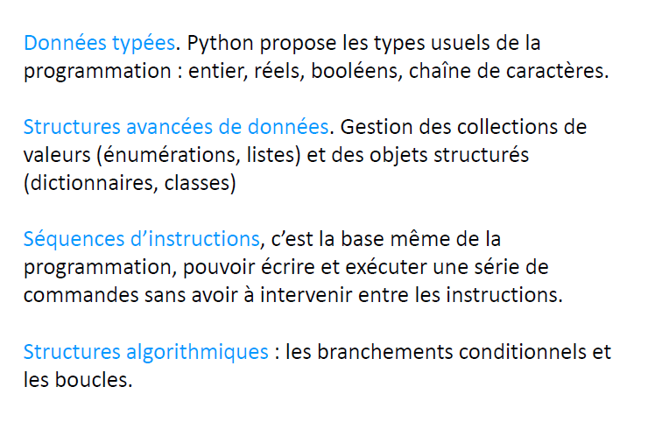
Python propose les outils standards de
programmation(1/1)

Slide 14
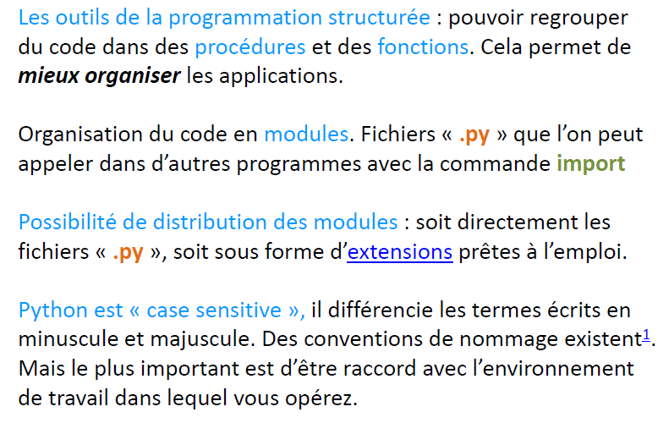
Python propose les outils standards de
programmation(1/2)

Slide 15
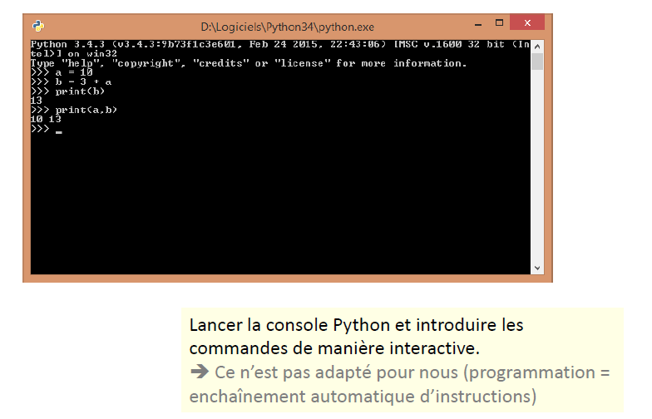
Python mode opératoire 1

Slide 16
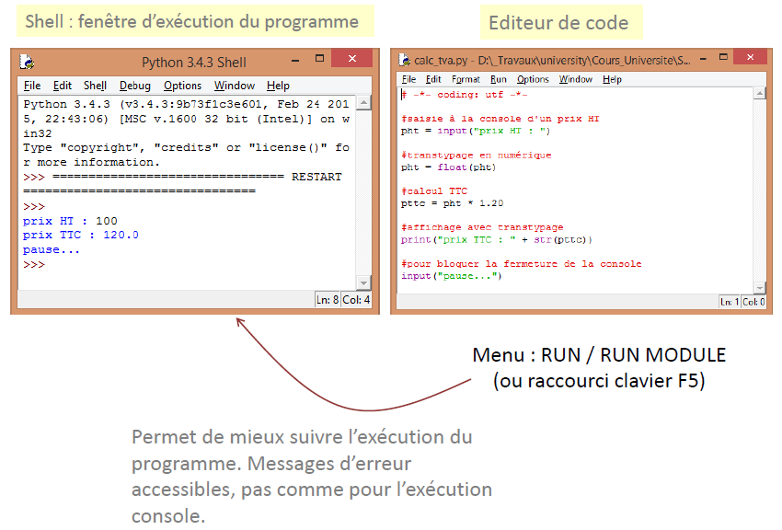
Python mode opératoire 2

Slide 17
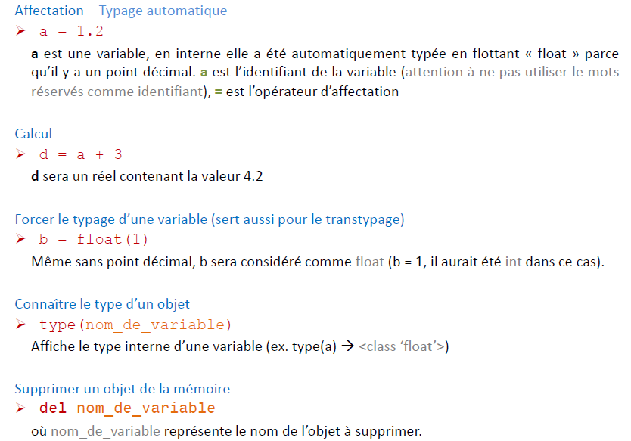
Première opération
18

Slide 18
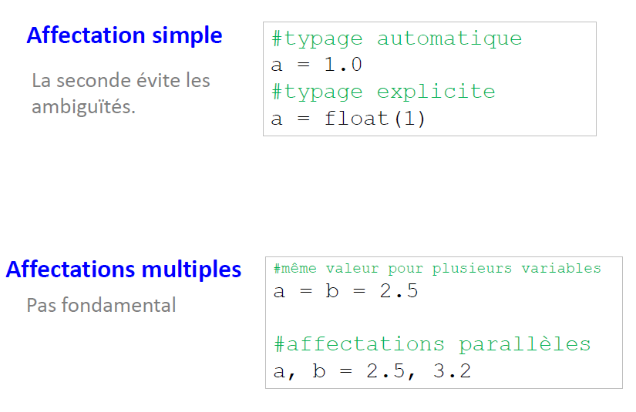
Affectation

Slide 19
Affectations multiples
Sous Python, on peut assigner une valeur à plusieurs variables simultanément.
Exemple :
>>> x = y = 7
>>> x
7
>>> y
7
On peut aussi effectuer des affectations parallèles à l'aide d'un seul opérateur :
>>> a, b = 4, 8.33
>>> a
4
>>> b
8.33
Dans cet exemple, les variables a et b prennent simultanément les nouvelles valeurs 4 et 8,33.

Slide 20
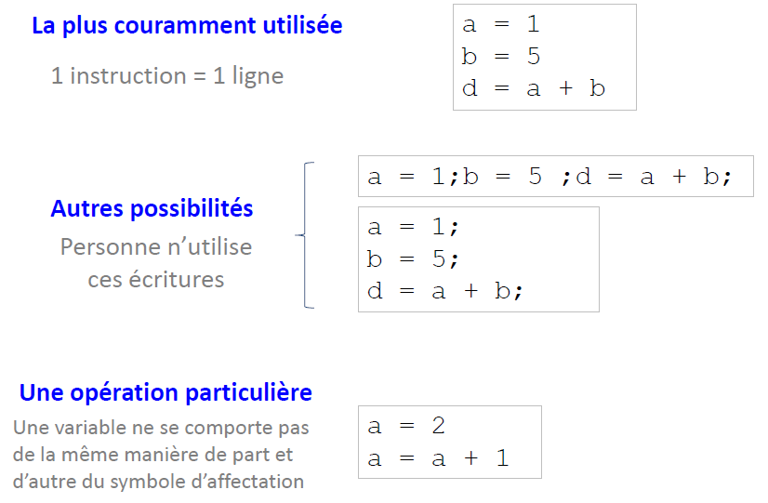
Opérations, expressions enchaînements

Slide 21
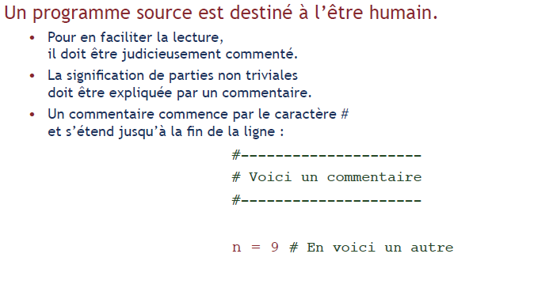
La présentation des programmes
Les commentaires

Slide 22
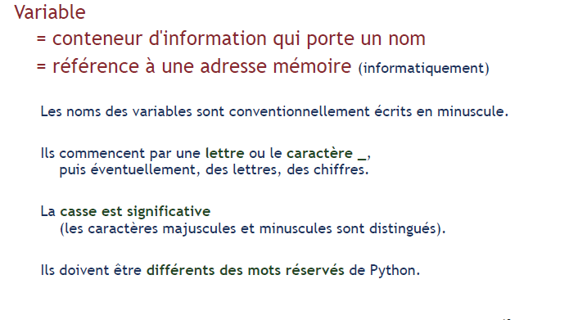
Les variables

Slide 23

Les variables (suite)
Mots réservés : On ne peut pas utiliser comme nom les 33 mots suivants (qui sont réservés au langage Python)

Slide 24
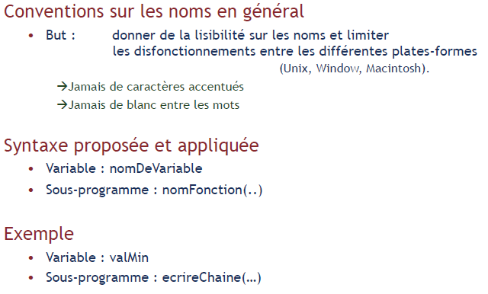
Les variables (suite)

Slide 25
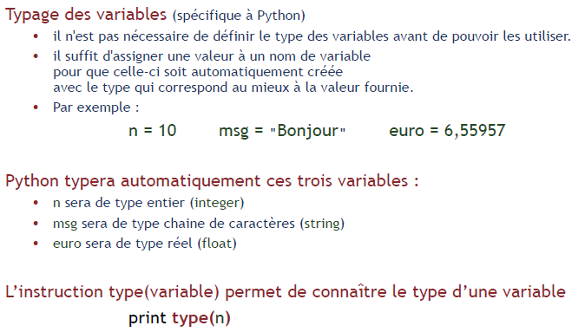
Les variables (suite)

Slide 26
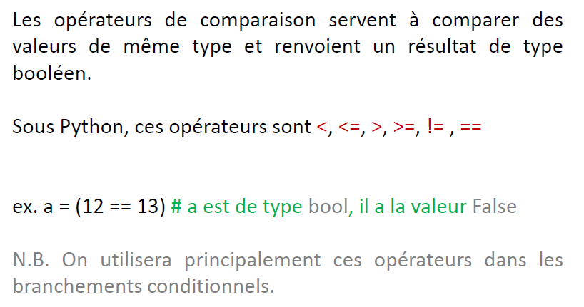
Opérateurs de comparaison

Slide 27
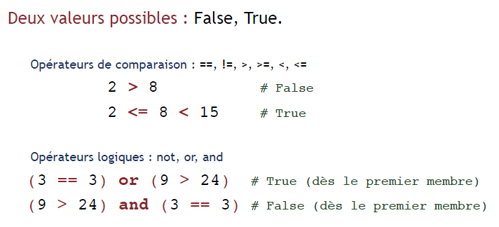
Les expressions booléennes

Slide 28
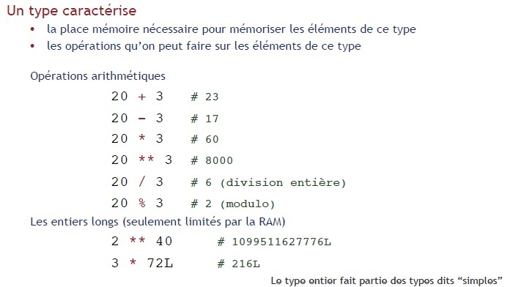
Le type entier

Slide 29
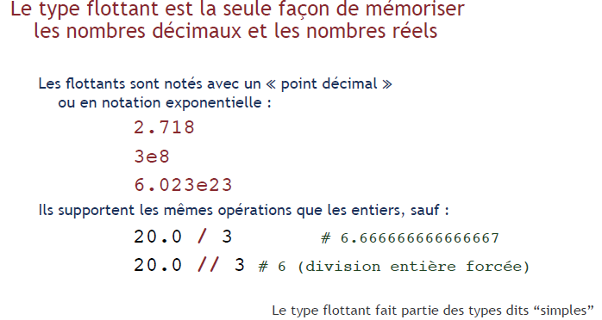
Le type flottant

Slide 30
Priorité des opérations
PEMDAS pour le mémoriser ! ☺
P pour parenthèses. Ce sont elles qui ont la plus haute priorité. Elles vous permettent donc de « forcer » l'évaluation d'une expression dans l'ordre que vous voulez. Ainsi 2*(3-1) = 4 , et (1+1)**(5-2) = 8.
E pour exposants. Les exposants sont évalués avant les autres opérations. Ainsi 2**1+1 = 3 (et non 4), et 3*1**10 = 3 (et non 59049 !).
M et D pour multiplication et division, qui ont la même priorité. Elles sont évaluées avant l'addition A et la soustraction S, lesquelles sont donc effectuées en dernier lieu. Ainsi 2*3-1 = 5 (plutôt que 4), et 2/3-1 = -1 (Rappelez-vous que par défaut Python effectue une division entière).
Si deux opérateurs ont la même priorité, l'évaluation est effectuée de gauche à droite. Ainsi dans l'expression 59*100/60, la multiplication est effectuée en premier, et la machine doit donc ensuite effectuer 5900/60, ce qui donne 98. Si la division était effectuée en premier, le résultat serait 59 (rappelez-vous ici encore qu'il s'agit d'une division entière).
Priorité des opérations

Slide 31
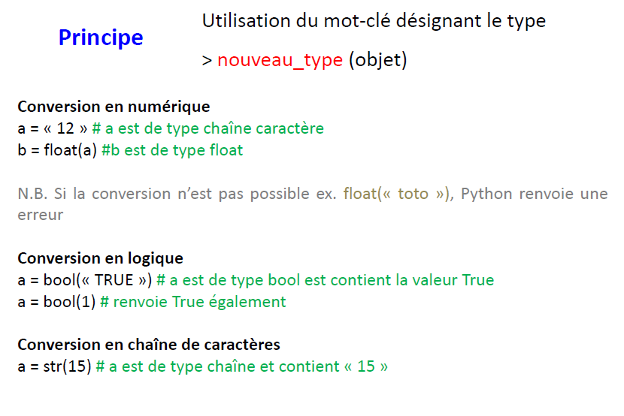
Transtypage

Slide 32
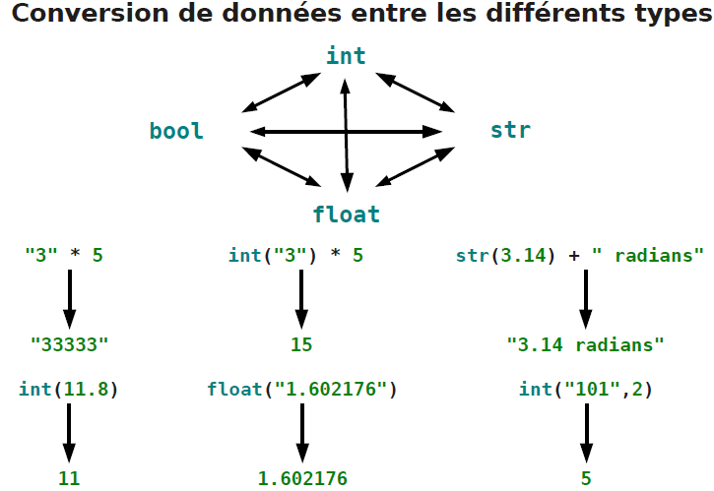
Transtypage

Slide 33
Chapitre 2: Entrée/Sortie et structures algorithmiques

Slide 34
Entrée/Sortie
On a généralement besoin de pouvoir interagir avec un programme :
• pour lui fournir les données a traiter, par exemple au clavier : entrées
• pour pouvoir connaitre le résultat d’exécution pour que le programme puisse écrire ce qu’il attend de l’utilisateur,
par exemple, texte écrit a l’écran : sorties

Slide 35
Les entrées : fonction input()
A l’exécution, l’ordinateur :
– interrompt l’exécution du programme
– affiche éventuellement un message a l’écran
– attend que l’utilisateur entre une donnée au clavier et appuie Entrée.
C’est une saisie en mode texte
– valeur saisie vue comme une chaîne de caractères
– on peut ensuite changer le type

Slide 36
Les entrées
>>> texte = input()
123
>>> texte + 1 # provoque une erreur
>>> val = int(texte)
>>> val + 1 # ok
124
>>> x = float(input("Entrez un nombre :"))
Entrez un nombre :
12.3
>>> x + 2
14.3

Slide 37
Les entrées
>>> texte = input()
123
>>> texte + 1 # provoque une erreur
>>> val = int(texte)
>>> val + 1 # ok
124
>>> x = float(input("Entrez un nombre :"))
Entrez un nombre :
12.3
>>> x + 2
14.3

Slide 38
Les sorties : la fonction print()
Affiche la représentation textuelle de n’importe quel
nombre de valeurs fournies entre les parenthèses et
séparées par des virgules
A l’affichage, ces valeurs sont séparées par un espace
L’ensemble se termine par un retour a la ligne
– modifiable en utilisant sep et/ou end
Possibilité d’insérer
– des sauts de ligne en utilisant \n et
– – des tabulations avec \t

Slide 39
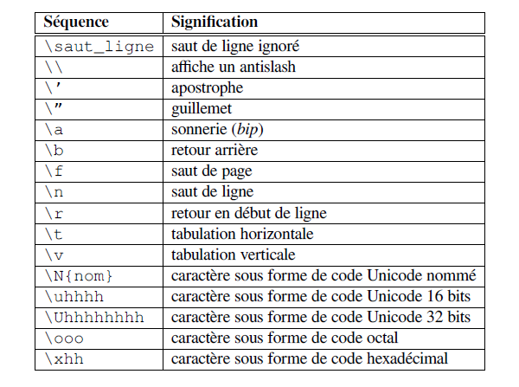
Les sorties : la fonction print()

Slide 40

Les sorties : la fonction print()
La fonction print() affiche une chaîne de caractères .
Elle affiche l’argument qu’on lui passe entre parenthèses et un retour à ligne
!!retour à ligne supplémentaire est ajouté par défaut.
Si on ne veut pas afficher ce retour à la ligne, on peut utiliser l’argument par « mot-clé » end :

Slide 41

Les sorties : la fonction print()
Une autre manière de s’en rendre compte est d’utiliser deux fonctions print() à la suite.
Dans le code suivant, le caractère « ; » sert à séparer plusieurs instructions Python sur une même ligne :

Slide 42


Les sorties : la fonction print()
La fonction print() peut également afficher le contenu d’une variable quel que soit son type. Par exemple, pour un entier :
Il est également possible d’afficher le contenu de plusieurs variables (quel que soit leur type) en les séparant par des virgules :

Slide 43


Les sorties : la fonction print()
Python a écrit une phrase complète en remplaçant les variables x et nom par leur contenu.
Pour afficher plusieurs éléments de texte sur une seule ligne, nous avons utilisé le séparateur « , » entre les différents éléments. Python a également ajouté un espace à chaque fois que l’on utilisait le séparateur « , ».
On peut modifier ce comportement en passant à la fonction print() l’argument par mot-clé sep :

Slide 44
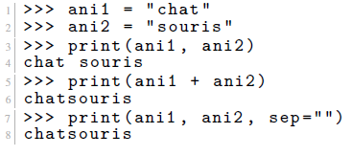
Les sorties : la fonction print()
Pour afficher deux chaînes de caractères l’une à côté de l’autre, sans espace, on peut soit les concaténer, soit utiliser l’argument par mot-clé sep avec une chaîne de caractères vide :

Slide 45

Les sorties : la fonction print()
La méthode .format() permet une meilleure organisation de l’affichage des variables. Si on reprend l’exemple précédent :
Dans la chaîne de caractères, les accolades vides {} précisent l’endroit où le contenu de la variable doit être inséré.
Juste après la chaîne de caractères, l’instruction .format(nom, x) fournie la liste des variables à insérer, d’abord la variable nom puis la variable x.

Slide 46
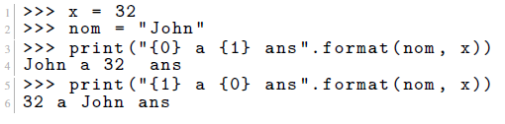
Les sorties : la fonction print()
Remarque Il est possible d’indiquer entre les accolades {} dans quel ordre afficher les variables, avec 0 pour la variable à afficher en premier, 1 pour la variable à afficher en second, etc.
(Attention, Python commence à compter à 0). Cela permet de modifier l’ordre dans lequel sont affichées les variables.

Slide 47

Les sorties : la fonction print()
Imaginez maintenant que vous vouliez calculer, puis afficher, la proportion de GC d’un génome :
La proportion de GC s’obtient comme la somme des bases Guanine (G) et Cytosine (C) divisée par le nombre total de bases (A, T, C, G) du génome considéré.
Si on a, par exemple, 4500 bases G et 2575 bases C, pour un total de 14800 bases, vous pourriez procéder comme suit (notez bien l’utilisation des parenthèses pour gérer les priorités des opérateurs) :

Slide 48

Les sorties : la fonction print()
Le résultat obtenu présente trop de décimales (seize dans le cas présent). Pour écrire le résultat plus lisiblement, vous pouvez spécifier dans les accolades {} le format qui vous intéresse.
Exemple :
Détaillons le contenu des accolades de la première ligne ({:.2f}) :
Les deux points : indiquent qu’on veut préciser le format.
La lettre f indique qu’on souhaite afficher la variable sous forme d’un float.
Les caractères .2 indiquent la précision voulue, soit ici deux chiffres après la virgule.

Slide 49
Les sorties : la fonction print()
Notez enfin que le formatage avec .xf (x étant un entier positif) renvoie un résultat arrondi. Il est par ailleurs possible de combiner le formatage (à droite des 2 points) ainsi que l’emplacement des variables à substituer (à gauche des 2 points), par exemple :
remarque : la même variable (prop_GC) à deux endroits différents.
Vous pouvez aussi formater des entiers avec la lettre d :

Slide 50
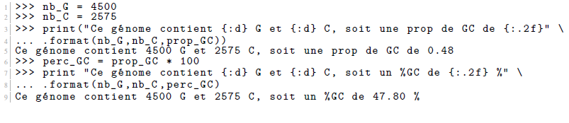
Les sorties : la fonction print()
On peut mettre plusieurs nombres dans une même chaîne de caractères.
Remarque : Le signe \ en fin de ligne permet de poursuivre la commande sur la ligne suivante. Cette syntaxe est pratique lorsque vous voulez taper une commande longue.

Slide 51
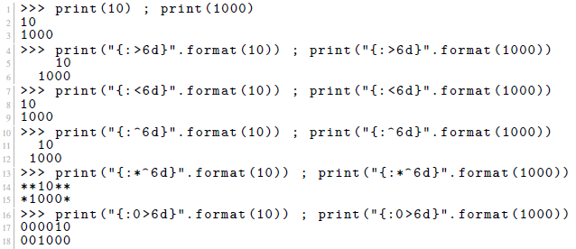
Les sorties : la fonction print()
Il est possible de préciser sur combien de caractères vous voulez qu’un résultat soit écrit et comment se fait l’alignement (à gauche, à droite ou centré).
Exemple : le caractère ; sert de séparateur entre les instructions sur une même ligne :

Slide 52
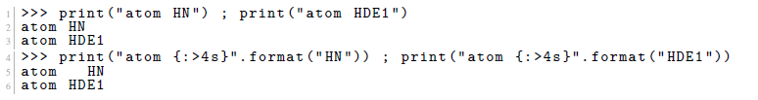
Les sorties : la fonction print()
Notez que:
> spécifie un alignement à droite,
< spécifie un alignement à gauche
ˆ spécifie un alignement centré.
Il est également possible d’indiquer le caractère qui servira de remplissage lors des alignements (l’espace est le caractère par défaut).

Slide 53

Les sorties : la fonction print()
L’avantage de l’écriture formatée. Elle vous permet d’écrire en colonnes parfaitement alignées
Pour les floats, il est possible de combiner le nombre de caractères à afficher avec le nombre de décimales :

Slide 54
Les sorties : la fonction print()
L’instruction 7.3f signifie que l’on souhaite écrire un float avec 3 décimales et formaté sur 7 caractères (par défaut justifiés à droite).
L’instruction 10.3f fait la même chose sur 10 caractères.
Remarquez que le séparateur décimal . compte pour un caractère.
Si on veut afficher des accolades littérales et utiliser la méthode .format() en même temps, il faut doubler les accolades pour échapper au formatage.

Slide 55

Les sorties : la fonction print()
La méthode .format() agit sur la chaîne de caractères à laquelle elle est attachée par un point et n’a rien à voir avec la fonction print().
Si on donne une chaîne de caractères suivie d’un .format() à la fonction print(), Python évalue d’abord le formatage et c’est la chaîne de caractères qui en résulte qui est affichée à l’écran. Exemple : Tout comme dans l’instruction print(5*5), c’est d’abord la multiplication (5*5) qui est évaluée, puis son résultat qui est affiché à l’écran.
Python affiche le résultat de l’instruction "{:10.3f}".format(perc_GC) comme une chaîne de caractères et la fonction type() nous le confirme.

Slide 56
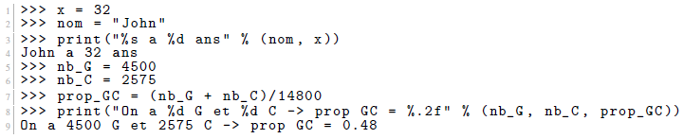
Les sorties : la fonction print()
Ancienne méthode de formatage des chaînes de caractère
Dans d’anciens livres ou programmes Python, il se peut que vous rencontriez l’écriture formatée avec le style suivant :

Slide 57
Les sorties : la fonction print()
La syntaxe est légèrement différente. Le symbole % est d’abord appelé dans la chaîne de caractères (dans l’exemple ci dessus %d, %d et %.2f) pour :
Désigner l’endroit où sera placée la variable dans la chaîne de caractères.
Préciser le type de variable à formater, d pour un entier (i fonctionne également) ou f pour un float.

Slide 58

Les sorties : la fonction print()
Note sur le vocabulaire et la syntaxe
En Python, on peut considérer chaque variable comme un objet sur lequel on peut appliquer des méthodes.
Une méthode est simplement une fonction qui utilise et/ou agit sur l’objet lui-même, les deux étant connectés par un point. La syntaxe générale est de la forme objet.méthode().
:
la méthode .format() est liée à "Joe a {} ans" qui est un objet de type chaîne de caractères. La méthode renvoie une nouvelle chaîne de caractères avec le bon formatage (ici, 'Joe a 20 ans').

Slide 59
Chapitre 3:
structures algorithmiques :
branchements conditionnels
et boucles

Slide 60
Branchement conditionnel « if »
Objectif : effectuer des actions seulement si une certaine condition est vérifiée
Syntaxe en Python :
if condition :
instructions à exécuter si vrai
La condition est une expression booléenne
• Attention à l’indentation !
– Indique dans quel bloc se trouve une instruction.
– obligatoire en Python.

Slide 61
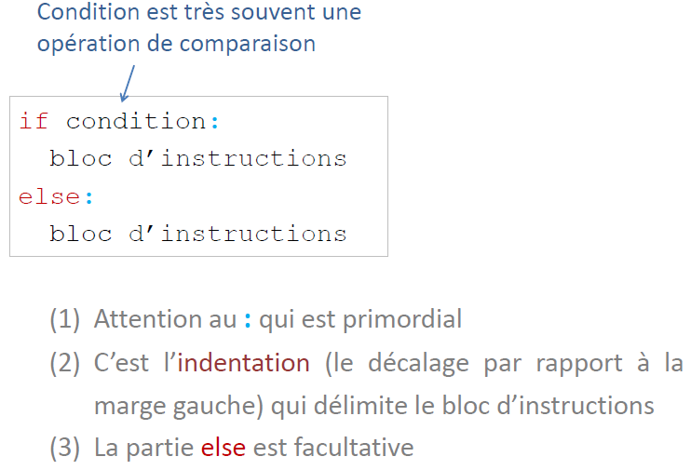
Branchement conditionnel « if »

Slide 62
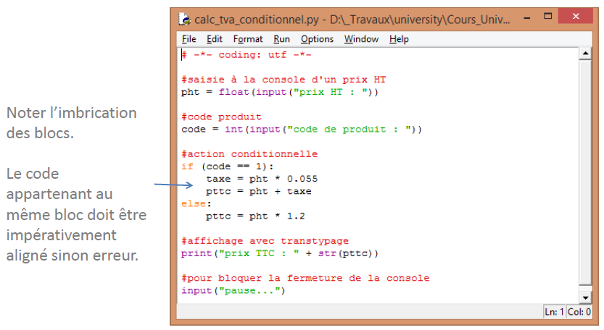
Branchement conditionnel « if »: exemple

Slide 63
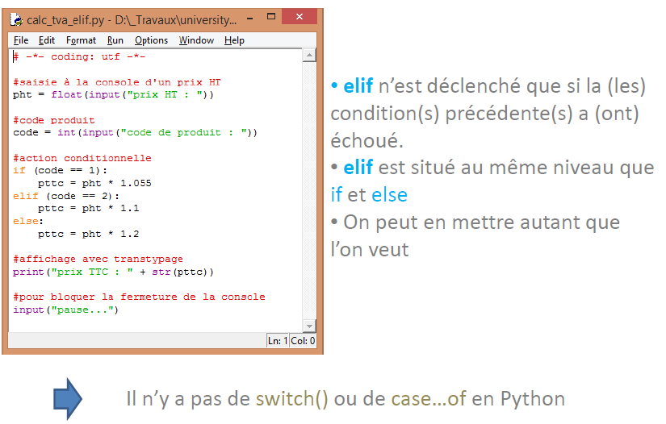
Succession de if avec elif

Slide 64
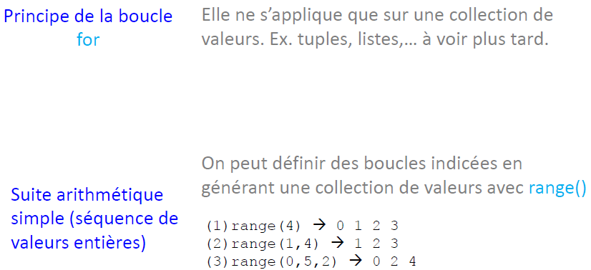
Avant la boucle « for »: génération d’une séquence de valeurs

Slide 65
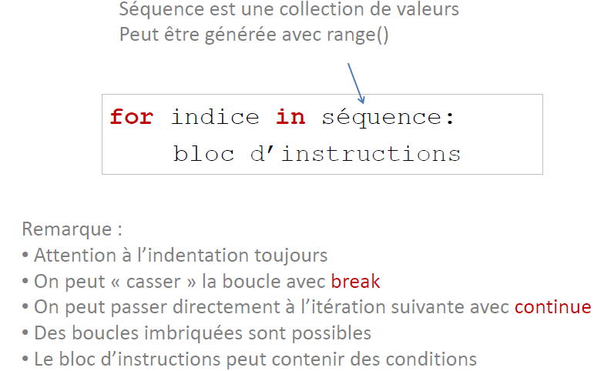
Boucle « for »

Slide 66
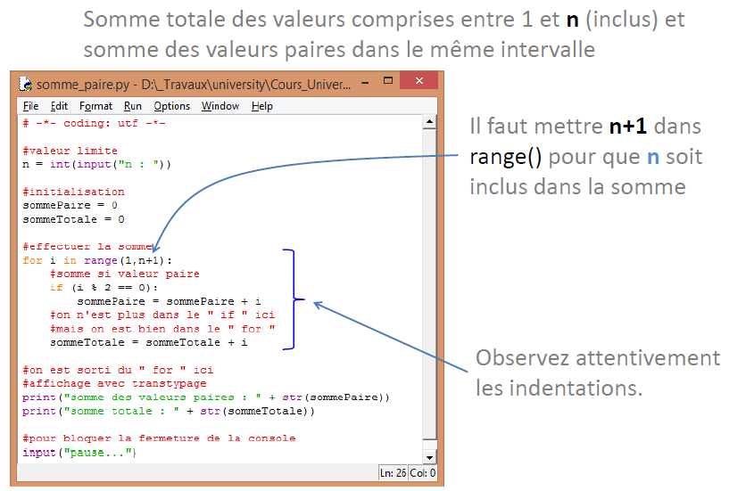
Boucle « for»: exemple

Slide 67
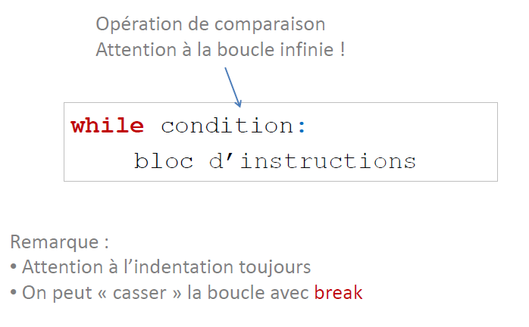
Boucle « while » (exemple)

Slide 68
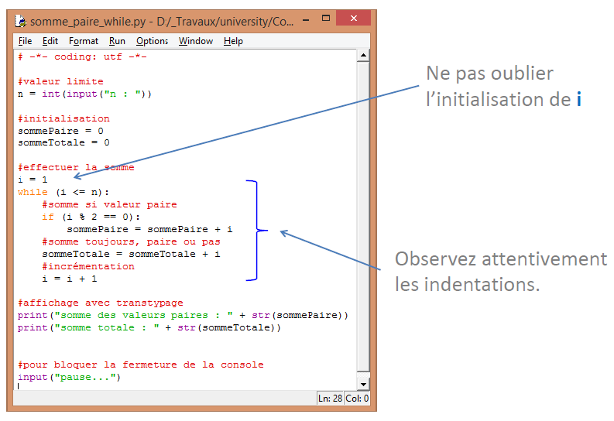
Boucle « while » (exemple)

Slide 69
Boucle « while » (exemple)
Exemple: division de A par B
Un programme qui demande un entier A, puis un entier B jusqu’a ce que celui-ci soit non-nul, puis qui calcule le quotient de A par B.
Note: si b est non-nul dès le premier essai, on n’entre pas dans le while.
a = int(input("Donnez la valeur de A : "))
b = int(input("Donnez la valeur de B : "))
while b == 0 :
b = int(input("B est nul! Recommencez : "))
print("A / B = ", a // b)

Slide 70
Boucle « while » (exemple)
Attention aux boucles infinies!
Si la condition de la boucle while ne devient jamais fausse, le programme boucle indéfiniment:
Exemple 1:
n=5
while n<10 :
print("n vaut :", n)
print("Fin")
Exemple 2:
while True :
print("Je boucle.")
print"("Fin")

Slide 71
Boucle « while » (exemple)
Le mot-cle break
• Permet de sortir immédiatement de la boucle while
i=1
while i<100:
if i % 2 == 0 :
print("*")
break
i=i+1
print("Incrémentation de i")
print("Fin")

Slide 72
Boucle « while » (exemple)
Le mot-clé : continue
Permet de remonter immédiatement au début de la boucle
while en ignorant la suite des instructions dans la boucle.
Exemple :
debut iteration 0
bonjour
debut iteration 1
bonjour
debut iteration 2
bonjour
fin iteration 2
debut iteration 3
bonjour
fin iteration 3
apres la boucle
for i in range(4):
print("debut iteration", i)
print("bonjour")
if i < 2:
continue
print("fin iteration", i)
print("après la boucle“)

Slide 73
Break et continue
Inconvénients:
Code plus difficile a lire/analyser si plusieurs niveaux d'imbrications et/ou longues instructions dans le while
N'a pas toujours d‘équivalent dans les autres langages de programmation
On essaiera tant que possible de se passer de break et continue.

Slide 74
Boucle « while » (exemple)
Boucles imbriquées
• Un instruction d’une boucle while peut être une boucle while
Ex : résultat produit par ce programme ?
i = 1
while i <= 3 :
j = 1
while j <= 2 :
print(i, ", ", j)
j = j + 1
i = i + 1

Slide 75
Boucle « while »
Boucles imbriquées
On veut écrire un programme qui affiche un ≪ carre ≫ de n x n
fois le caractère ‘*’. L’utlisateur choisit le cote n du carre.
Exemple de résultat :
Entrez la valeur de n : 5
*****
*****
*****
*****
*****

Slide 76
Boucle « while »
Correction
n = int(input("Entrez la valeur de n : "))
num_lig = 0 # compteur de ligne
while num_lig < n :
num_col = 0 #cpt nb etoiles de la ligne
while num_col < n :
print("*", end="") # /!\ end
num_col = num_col + 1
print() # saut de ligne
num_lig = num_lig + 1 # passer ligne suivante

Slide 77
Chapitre 4:
Les listes

Slide 78
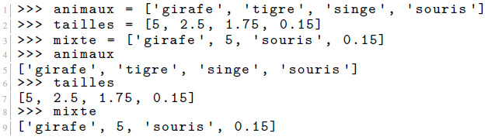
Les listes
Utilisation
Une liste est une structure de données qui contient une série de valeurs.
Python autorise la construction de liste contenant des valeurs de types différents (par exemple entier et chaîne de caractères.
Une liste est déclarée par une série de valeurs (n’oubliez pas les guillemets, simples ou doubles, s’il s’agit de chaînes de caractères) séparées par des virgules, et le tout encadré par des crochets. Exemples :

Slide 79
Les listes
Utilisation
Exemples :

Slide 80
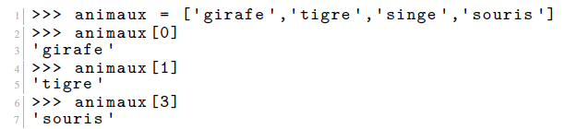
Les listes
Utilisation
Un des gros avantages d’une liste est que vous pouvez appeler ses éléments par leur position. Ce numéro est appelé indice(ou index) de la liste.
Soyez très attentifs au fait que les indices d’une liste de n éléments commence à 0 et se termine à n-1. Voyez l’exemple suivant :

Slide 81

Les listes
Utilisation
Si on appelle l’élément d’indice 4 de notre liste, Python renverra un message d’erreur :

Slide 82
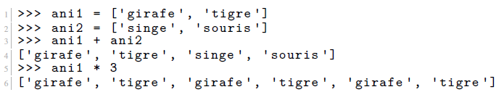
Les listes
Opération sur les listes
Tout comme les chaînes de caractères, les listes supportent l’opérateur + de concaténation, ainsi que l’opérateur * pour la
duplication :
L’opérateur + est très pratique pour concaténer deux listes.
Vous pouvez aussi utiliser la méthode .append() lorsque vous souhaitez ajouter un seul élément à la fin d’une liste.

Slide 83

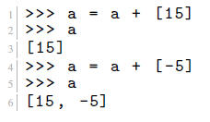
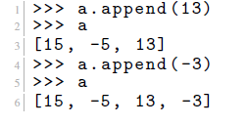
Les listes
Opération sur les listes
Exemple de création d’une liste vide :
Puis lui ajouter deux éléments, l’un après l’autre, d’abord avec la concaténation :
Puis avec la méthode .append() :

Slide 84
Les listes
Opération sur les listes
Dans l’exemple ci-dessus, nous ajoutons des éléments à une liste en utilisant l’opérateur de concaténation + ou la méthode .append().
Nous vous conseillons dans ce cas précis d’utiliser la méthode .append() dont la syntaxe est plus élégante.
Nous reverrons en détail la méthode .append() dans la suite du cours

Slide 85
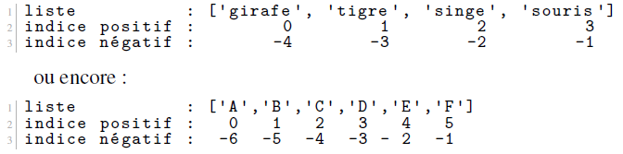
Les listes
Indexage négatif
La liste peut également être indexée avec des nombres négatifs selon le modèle suivant :
Les indices négatifs reviennent à compter à partir de la fin.
Leur principal avantage est que vous pouvez accéder au dernier élément d’une liste à l’aide de l’indice -1 sans pour autant connaître la longueur de cette liste.
L’avant-dernier élément a lui l’indice -2, l’avant-avant dernier l’indice -3, etc.

Slide 86
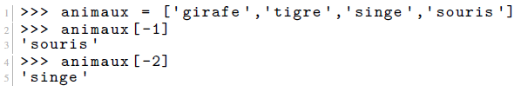

Les listes
Indexage négatif
Pour accéder au premier élément de la liste avec un indice négatif, il faut par contre connaître le bon indice :
Dans ce cas, on utilise plutôt animaux[0].

Slide 87
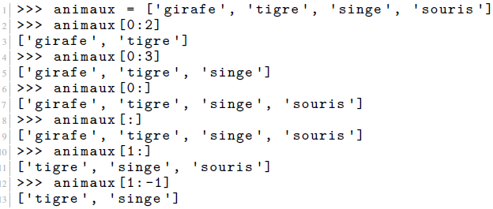
Les listes
Tranche
Un autre avantage des listes est la possibilité de sélectionner une partie d’une liste en utilisant un indexage construit sur le modèle [m:n+1] pour récupérer tous les éléments, du émième au énième (de l’élément m inclus à l’élément n+1 exclu).
On dit alors qu’on récupère une tranche de la liste, par exemple :

Slide 88
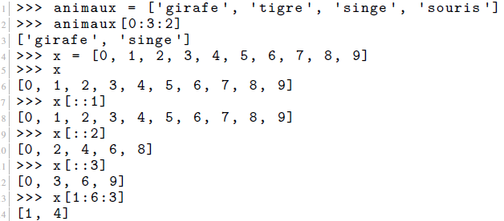
Les listes
Tranche
Notez que lorsqu’aucun indice n’est indiqué à gauche ou à droite du symbole deux-points.
Python prend par défaut tous les éléments depuis le début ou tous les éléments jusqu’à la fin respectivement.
On peut aussi préciser le pas en ajoutant un symbole deux-points supplémentaire et en indiquant le pas par un entier.
l’accès au contenu d’une liste fonctionne sur le modèle: liste[début:fin:pas]

Slide 89
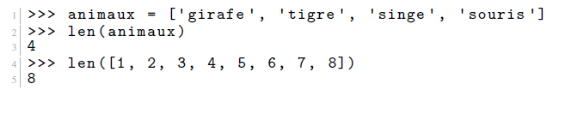
Les listes
Fonction: len()
L’instruction len() vous permet de connaître la longueur d’une liste, c’est-à-dire le nombre d’éléments que contient la liste. Voici un exemple d’utilisation :

Slide 90

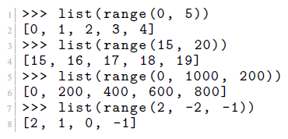
Les listes
Les fonctions: range() et list()
L’instruction range() est une fonction spéciale en Python qui génère des nombres entiers compris dans un intervalle.
Lorsqu’elle est utilisée en combinaison avec la fonction list(), on obtient une liste d’entiers. Par exemple :
La commande list(range(10)) a généré une liste contenant tous les nombres entiers de 0 inclus à 10 exclu. Nous
verrons l’utilisation de la fonction range() toute seule dans le chapitre 5 Boucles et comparaisons.
Dans l’exemple ci-dessus, la fonction range() a pris un argument, mais elle peut également prendre deux ou trois arguments,
voyez plutôt :

Slide 91
Les listes
Les fonctions: range() et list()
Dans l’exemple ci-dessus, la fonction range() a pris un argument, mais elle peut également prendre deux ou trois arguments:

Slide 92

Les listes
Les fonctions: range() et list()
L’instruction range() fonctionne sur le modèle range([début,] fin[, pas]).
Les arguments entre crochets sont optionnels. Pour obtenir une liste de nombres entiers, il faut l’utiliser systématiquement avec la fonction list().
Prenez garde aux arguments optionnels par défaut (0 pour début et 1 pour pas) :

Slide 93

Les listes
Les fonctions: range() et list()
Ici la liste est vide car Python a pris la valeur du pas par défaut qui est de 1.
Ainsi, si on commence à 10 et qu’on avance par pas de 1, on ne pourra jamais atteindre 0.
Python génère ainsi une liste vide. Pour éviter ça, il faudrait, par exemple, préciser un pas de -1 pour obtenir une liste d’entiers décroissants :

Slide 94
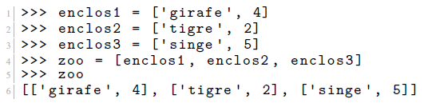

Les listes
Listes de listes
Il est tout à fait possible de construire des listes de listes. Cette fonctionnalité peut parfois être très pratique.
Exemple :
Dans cet exemple, chaque sous-liste contient une catégorie d’animal et le nombre d’animaux pour chaque catégorie.
Pour accéder à un élément de la liste, on utilise l’indiçage habituel :

Slide 95

Les listes
Listes de listes
Pour accéder à un élément de la sous-liste, on utilise un double indiçage :
On verra un peu plus loin qu’il existe en Python des dictionnaires qui sont également très pratiques pour stocker de l’information structurée.
On verra aussi qu’il existe un module nommé NumPy qui permet de créer des listes ou des tableaux de nombres (vecteurs et matrices) et de les manipuler.

Slide 96


Les listes
Fonction: .insert()
La méthode .insert() insère un objet dans une liste avec un indice déterminé :
Fonction: .del()
L’instruction del supprime un élément d’une liste à un indice déterminé :
Remarque : Contrairement aux autres méthodes associées aux listes, del est une instruction générale de Python, utilisable pour d’autres objets que des listes. Celle-ci ne prend pas de parenthèse.

Slide 97


Les listes
Fonction: .remove()
La méthode .remove() supprime un élément d’une liste à partir de sa valeur :
Fonction: .sort()
La méthode .sort() trie une liste :

Slide 98

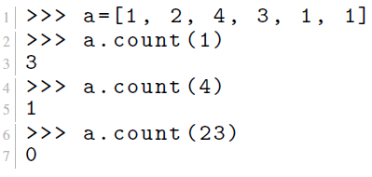
Les listes
Fonction: .reverse()
La méthode .reverse() inverse une liste :
Fonction: .count()
La méthode .count() compte le nombre d’éléments (passés en argument) dans une liste :

Slide 99
Chapitre 5
Les tuples

Slide 100
Les tuples
Utilisation
Il permet de créer une collection ordonnée de plusieurs éléments. En mathématiques, on parle de p-uplet. Par exemple, un quadruplet est constitué de 4 éléments.
Les tuples ressemblent aux listes, mais on ne peut pas les modifier une fois qu’ils ont été créés.
On dit qu’un tuple n’est pas mutable.
On le définit avec des parenthèses.
Exemple:
>>> a=(3,4,7)
>>> type(a)
<class ‘tuple’>

Slide 101
Les tuples
Parfois, les tuples ne sont pas entourés de parenthèses, même s’il s’agit quand même de tuples.
Ainsi, on peut utiliser la notation suivante :
>>> b, c =5, 6
>>> b
5
>>> c
6
En fait, cela revient à :
>>> (b, c)=(5, 6)
On peut écrire aussi :
>>> a = (3,4)
>>> u, v = a
>>> u
3
>>> v
4

Slide 102
Les tuples
Comme une liste, il est possible de parcourir un tuple avec une boucle for
Ainsi, on peut utiliser la syntaxe suivante :
for i in a:
print (i)
La valeur d’un élément du tuple est obtenue en utilisant la même syntaxe que pour une liste.
>>> a[0]
3
>>> a [1]
4
Pour créer un tuple à un seul élément, il faut utiliser une syntaxe avec une virgule.
>>> b=(3,)
>>> type(b)
<class ‘tuple’>

Slide 103
Les tuples
Si on veut récupérer l’unique valeur présente dans le tuple, on va pouvoir utiliser l’une des approches suivantes:
Première approche:
>>> c = b[0]
>>> c
3
Deuxième approche:
>>> d, = b
>>> d
3
Il est possible d’utiliser la syntaxe nom_de_variable, = aussi avec une liste à un élément.
>>> u = [5]
>>> v, = u
>>> v
5

Slide 104
Chapitre 6
Les dictionnaires

Slide 105
Les dictionnaires
Utilisation
Un dictionnaire en Python va aussi permettre de rassembler des éléments mais ceux-ci seront identifiés par une clé. On peut faire l’analogie avec un dictionnaire de français où on accède à une définition avec un mot.
On le définit avec des accolades.
Exemple:
>>> mon_dictionnaire={“voiture“: “véhicule à quatre roues“, “velo“: “véhicule à deux roues“}
clé: valeur
>>> mon_dictionnaire[“voiture“]
véhicule à quatre roues

Slide 106
Les dictionnaires
Pour ajouter un élément à un dictionnaire, il suffit d’affecter une valeur pour la nouvelle clé.
>>> mon_dictionnaire [“tricycle“ ]= “véhicule à trois roues“
>>> mon_dictionnaire
{‘voiture’: ’véhicule à quatre roues’,’ vélo’:’ véhicule à deux roues’, ’tricycle ’: ’véhicule à trois roues ’ }
Pour créer un dictionnaire, il suffit de créer un dictionnaire vide et à ajouter les éléments au fur et à mesure.
>>> nombre_de_pneus={}
>>> nombre_de_pneus[“tricycle“ ]=3
>>> nombre_de_pneus[“vélo“ ]=2
>>> nombre_de_pneus
{‘voiture’: 4, ‘velo’:2}

Slide 107
Les dictionnaires
Pour parcourir un dictionnaire, il suffit d’utiliser items().
Nombre_de_roues={“voiture “: 4, “vélo“: 2, “tricycle“:3}
for i in nombre_de_roues.items():
print(i)
output
(‘voiture’, 4)
(‘vélo’, 2)
(‘tricycle’, 3)
for cle, valeur in nombre_de_roues.items():
print(“l’ élément de clé “, cle, “vaut“, valeur)
output
l’ élément de clé voiture vaut 4
l’ élément de clé vélo vaut 2
l’ élément de clé tricycle vaut 3

